Slide 1
আজকের পাঠ দানে সবাই কে শুভেচ্ছা

Slide 2
শিক্ষক পরিচিতি -
মো: মজিবুর রহমান
সহকারী শিক্ষক ( তথ্য ও যোগাযোগ প্রযুক্তি )
স্বরণিকা উচ্চ বিদ্যালয়
দুর্গাপুর, নেত্রকোণা।
মোবাইল- ০১৯১৪৮৫১২২২
Email-majiborsir@gmail.com

Slide 3
পাঠ পরিচিতি
শ্রেনি-7ম
বাংলা—১ম পত্র

Slide 4
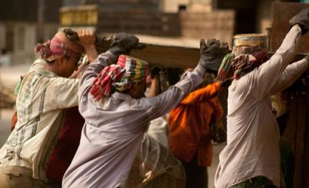
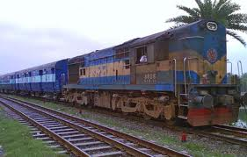
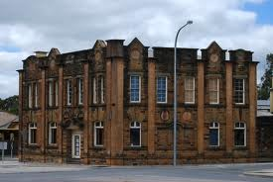

Slide 5
কুলি-মজুর
কাজী নজরুল ইসলাম

Slide 6
শিখনফলঃ
এই পাঠ শেষে শিক্ষার্থীরা-
ক) কবি পরিচিতি বলতে পারবে।
খ) নতুন শব্দের অর্থ বলতে পারবে।
গ) কবিতাটির নির্বাচিত অংশটুকু আবৃত্তি
করতে পারবে।
ঘ) সমাজে কুলি-মজুরেরা কীভাবে লাঞ্ছিত হচ্ছে তা ব্যাখ্যা করতে পারবে।

Slide 7
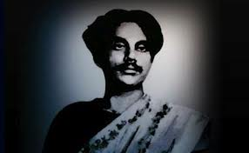
১১ই জৈষ্ঠ ১৩০৬
২৪মে,১৮৯৯
কাব্য গ্রন্থঃ ঘুম পাড়ানি মাসিপিসি, ঘুম জাগানো পাখি
বর্ধমান আসানসোল
১২ই ভাদ্র, ১৩৮৩ ২৯ আগস্ট, ১৯৭৬

Slide 8
আদর্শ পাঠ
ও
সরব পাঠ

Slide 9
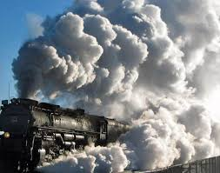
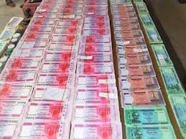
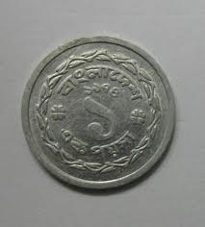
বাষ্প- শকট= বাষ্প দ্বারা চালিতগাড়ি
অট্রালিকা= প্রাসাদ
ক্রোর= কোটি
পাই= মুদ্রার একক বিশেষ

Slide 10
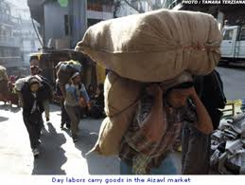
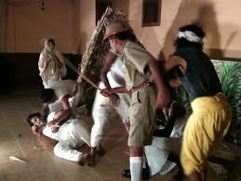
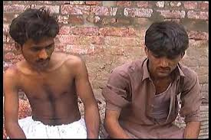
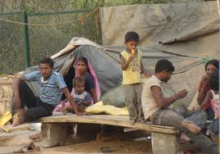

Slide 11
দলীয় কাজ
‘যে দধীচিদের হাড় দিয়ে ঐ বাষ্প-শকট চলে,
বাবু সাব এসে চড়িল তাহাতে, কুলিরা পড়িল তলে’
----উদ্ধৃতিটির তাৎপর্য লিখ।

Slide 12
মূল্যায়ন-
ক) কাদের হাড় দিয়ে বাষ্প শকট চলে?
খ) রাজ পথে কী চলে?
গ) কুলি-মজুর কবিতায় দেশ কি দিয়ে ছেয়ে গেছে বলে বলা হয়েছে?
ঘ) সাগরে কী চলে?
ঙ) কুলি-মজুর কবিতায় কবি কাদের বিরুদ্ধে ক্ষোভ প্রকাশ করেছেন?

Slide 13
বাড়ির কাজ-
কবিতাটির নির্বাচিত অংশটুকুর মূলভাব লিখে আনবে।

Slide 14
সবাইকে ধন্যবাদ

